Slide 1
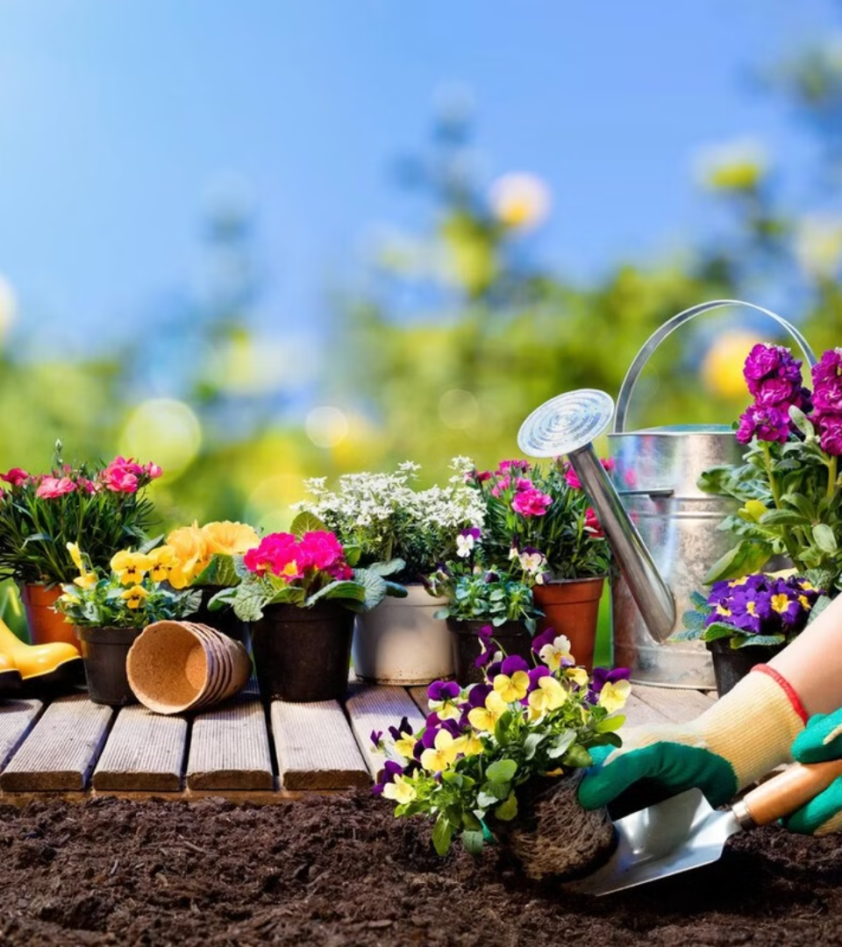
Россия аграрная: растениеводство и садоводство
newUROKI.net
Добро пожаловать на наш профориентационный урок "Россия - мои горизонты"! Сегодня мы погрузимся в мир российской аграрной отрасли, узнаем о важнейших составляющих сельского хозяйства - растениеводстве и садоводстве.
Презентация профориентационного урока по теме: "Россия аграрная: растениеводство, садоводство" - профориентационный урок "Россия – мои горизонты"
«Новые УРОКИ» newUROKI.net
Всё для учителя – всё бесплатно!

Slide 2
newUROKI.net
Общая характеристика растениеводства и садоводства в России
1
Растениеводство
2
Садоводство
3
Значение
Растениеводство - одна из ключевых отраслей сельского хозяйства в России, занимающаяся выращиванием сельскохозяйственных культур. Она включает в себя производство зерновых, масличных, овощей, фруктов, ягод и других видов растений, необходимых для потребления человеком и животных.
Садоводство - специализированный сектор растениеводства, который занимается выращиванием плодовых, ягодных и декоративных растений. В России садоводство играет важную роль в обеспечении населения свежими фруктами, ягодами и овощами, а также в создании красивых садов и парков.
Оба сектора, растениеводство и садоводство, являются неотъемлемой частью российской экономики, обеспечивая продовольственную безопасность страны, создавая рабочие места и стимулируя развитие смежных отраслей.
4
Особенности
Российская аграрная отрасль отличается обширными территориями, разнообразными климатическими условиями и широким спектром выращиваемых культур.

Slide 3
newUROKI.net
Профессии в растениеводстве и садоводстве
Растениеводство
Садоводство
Общие
Агроном
Садовод
Ветеринар
Зооинженер
Плодовод
Экономист
Механизатор
Ягодник
Менеджер по продажам
Оператор сельскохозяйственных машин
Ландшафтный дизайнер
Специалист по логистике
Специалист по уходу за садом
Специалист по маркетингу
Техник-механик
Специалист по выращиванию декоративных растений
Специалист по семеноводству
Специалист по защите растений

Slide 4
newUROKI.net
Образование и карьера в аграрной сфере
1
Среднее профессиональное образование
После окончания 9 класса можно поступить в колледж или техникум по направлению "Агрономия", "Садоводство", "Зооинженерия" и другим. В этих учебных заведениях можно получить практические навыки и знания, необходимые для работы в сельском хозяйстве.
2
Высшее образование
Для более глубокого погружения в аграрную сферу можно продолжить обучение в университете по специальности "Агрономия", "Садоводство", "Зооинженерия" и другим. В университетах студенты изучают теоретические основы сельского хозяйства, а также получают практические навыки.
3
Повышение квалификации
В течение всей профессиональной карьеры необходимо постоянно повышать свою квалификацию, участвуя в семинарах, тренингах, мастер-классах. Это поможет быть в курсе последних тенденций в сельском хозяйстве и использовать новые технологии.
4
Карьера
Возможности для карьерного роста в аграрной сфере разнообразны. Можно работать в сельскохозяйственных предприятиях, научных институтах, государственных органах, а также создавать собственный бизнес в сельском хозяйстве.

Slide 5
newUROKI.net
Раздел для учеников 6-7 классов
Познавательная игра
Проведите викторину или игру, чтобы познакомить детей с основными сельскохозяйственными культурами, их ролью в нашей жизни и интересными фактами о выращивании.
Посещение фермы
Организуйте экскурсию на ферму, где дети могут увидеть своими глазами, как выращивают растения, познакомиться с сельскохозяйственными животными, узнать о работе фермеров.
Посадить растение
Предложите детям посадить собственные растения, например, рассаду цветов или овощей. Это позволит им почувствовать себя маленькими садоводами и получить практические навыки.
Творческий проект
Попросите детей нарисовать рисунки или создать коллажи на тему сельского хозяйства. Это поможет им проявить свою фантазию и креативность, а также запомнить полученную информацию.

Slide 6
newUROKI.net
Раздел для школьников 8-9 классов
Тема
Деятельность
Виды сельскохозяйственных культур
Проведение исследования различных видов культур, выращиваемых в России. Сравнение характеристик и требований к выращиванию.
Современные технологии в растениеводстве и садоводстве
Изучение инновационных методов в сельском хозяйстве, таких как теплицы, системы капельного полива, использование биологических удобрений.
Экономика сельского хозяйства
Анализ цепочек поставок в аграрной сфере, изучение рыночной конъюнктуры, анализ спроса и предложения.
Проблемы и перспективы аграрной отрасли
Обсуждение актуальных проблем сельского хозяйства, таких как изменение климата, дефицит рабочей силы, экологические проблемы.

Slide 7
newUROKI.net
Раздел для учащихся 10-11 классов
Презентация
Дискуссия
Предложите учащимся подготовить и провести презентации на темы, связанные с растениеводством и садоводством, например, "Современные методы выращивания овощей", "Биологические удобрения", "Перспективы развития садоводства в России".
Организуйте дискуссию на актуальные темы, например, "Влияние климатических изменений на сельское хозяйство", "Развитие органического земледелия", "Перспективы развития аграрной отрасли в России".
Исследовательский проект
Карьера в агробизнесе
Предложите учащимся провести исследования по выбранной теме, например, "Анализ рынка сельскохозяйственной продукции", "Влияние различных видов удобрений на урожайность", "Применение новых технологий в растениеводстве".
По пригласите специалистов из аграрной сферы для проведения лекций и мастер-классов, чтобы учащиеся могли узнать о реальных условиях работы в этой сфере.

